Slide 1


তথ্য ও যোগাযোগ প্রযুক্তি ক্লাসে সকলকে স্বাগতম।

Slide 2



পরিচিতি
শিক্ষক পরিচিতি
পাঠ পরিচিতি
মোঃ আশরাফুল ইসলাম, সহকারী শিক্ষক (ICT)
পিলজংগ মাধ্যমিক বিদ্যালয়, ফকিরহাট, বাগেরহাট।
মোবাঃ ০১৮৩৫৬২৭২৭৮
E-mail: ashrafulict2010@gmail.com
নবম শ্রেণি, প্রথম অধ্যায়
সময়ঃ ৪৫মিঃ

Slide 3
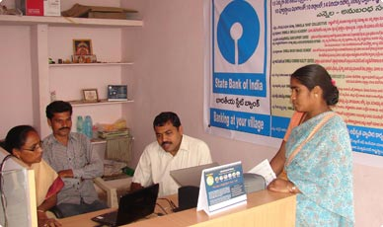


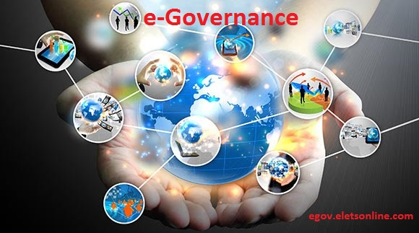

Slide 4


আজকের আলোচ্য পাঠ
ই-গভর্ন্যান্স ও বাংলাদেশ

Slide 5
শিখনফল
এই পাঠ শেষে শিক্ষার্থীরা…
১। ই-গভর্ন্যান্স কী তা বলতে পারবে।
২। ই-গভর্ন্যান্স ব্যবহারের কয়েটি ক্ষেত্রব্যাখ্যা করতে পারবে।
৩। ই-গভর্ন্যান্সের মাধ্যমে প্রাপ্ত সুবিধা ব্যাখ্যা করতে পারবে।

Slide 6
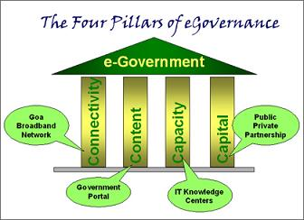
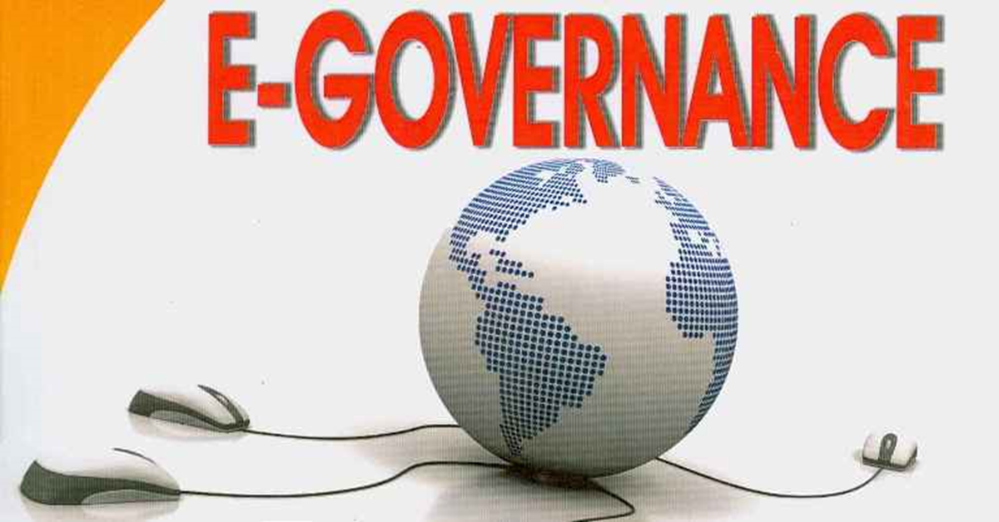
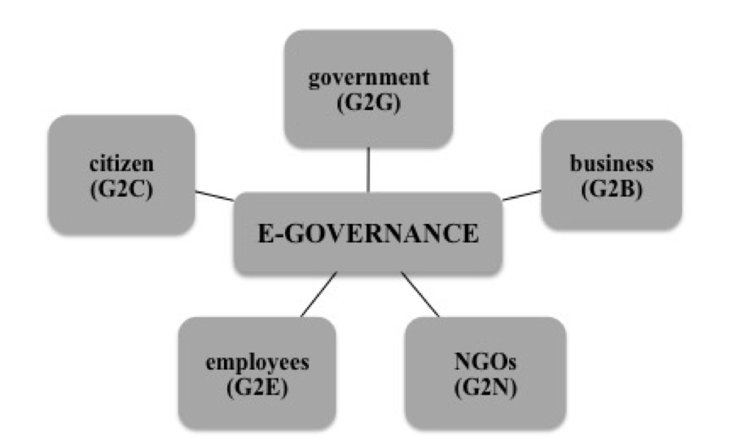

Slide 7

শাসন ব্যবস্থায় ও প্রক্রিয়ায় ইলেকট্রনিক বা ডিজিটাল পদ্ধতির প্রয়োগই হচ্ছে ই-গভর্ন্যান্স।

Slide 8

ই-গভর্ন্যান্সের ব্যবহারের উল্লেখযোগ্য ক্ষেত্র সমুহঃ
উচ্চশিক্ষা প্রতিষ্ঠানে মোবাইল ফোনে আবেদন করার ক্ষেত্রে ই-গভর্ন্যান্স ব্যবহার করা হয়।
পরিসেবার বিল পরিশেধের ক্ষেত্রে এ ব্যবহার হয়।
শিল্প ক্ষেত্রে ই-গভর্ন্যান্স ব্যবহার হয়।
শিক্ষা ক্ষেত্রে বিভিন্ন ভাবে ই-গভর্ন্যান্স ব্যবহার হয়।
বিভিন্ন ধরনের দলিল,পর্চা প্রভৃতির কপি প্রদানের ক্ষেত্রে স্বচ্ছতা এবং জবাবদিহিতা বৃদ্ধির পাশাপাশি সময় সাশ্রয়েও ই-গভর্ন্যান্সের ব্যবহার হয়।

Slide 9
ই-গভর্ন্যান্সের মাধ্যমে প্রাপ্ত সুবিধসমুহঃ
পরিক্ষার ফলাফল জানা
উচ্চশিক্ষা প্রতিষ্ঠানে মোবাইলে আবেদন
স্বল্প সময়ে, কম খরচে এবং ঝামেলাহীনভাবে সেবা পাওয়া
মোবাইল বা অনলইনে পরিসেবার বিল পরিশোধ
সরকারি দপ্তরসমুহের মধ্য আন্তঃসংযোগ বৃদ্ধি পায়
কর্মীদের দক্ষতা বৃদ্ধি পায়
সেবা প্রদানে স্বচ্ছতা এবং জবাবদিহিতা নিশ্চিত হয়
ই-গভর্ন্যান্সের মাধ্যমে কোন কোন কার্যক্রমের সময় ২৪×৭×৩৬৫ দিনে পরিনত করা যায়। এতে করে নাগরিকেরা নিজেদের সুবিধাজনক সময়ে সেবা গ্রহন করতে পারে।

Slide 10

দলীয় কাজ
সময়ঃ ১৫মিঃ
ই-গভর্ন্যান্স এর মাধ্যমে কিভাবে একটি দেশের সরকার জনগনের জীবনমান উন্নয়ন করতে পারে-ব্যাখ্যা কর?

Slide 11
মূল্যায়ন
শাসন ব্যবস্থায় ও প্রক্রিয়ায় ইলেকট্রনি বা ডিজিটাল পদ্ধতির প্রয়োগকে কী বলে ?
ই-গভর্ন্যান্স ব্যবহারের কয়েটি ক্ষেত্রর নাম বলো ?
ই-গভর্ন্যান্সের মাধ্যমে প্রাপ্ত কয়েকটি সুবিধা উল্লেখ কর।

Slide 12

বাড়ির কাজ
ই-গভর্ন্যান্সের মাধ্যমে কিভাবে এবং কী কী সেবা পেতে পারি-তার একটি তালিকা তৈরি করবে ?

Slide 13
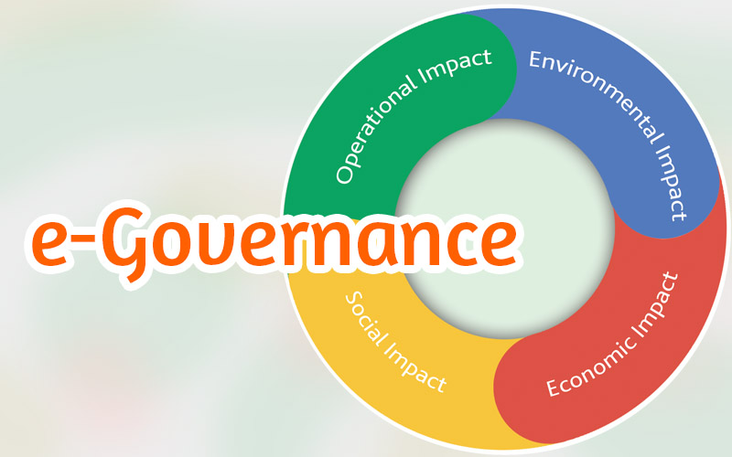
ধন্যবাদ সবাইকে

